Slide 1

FORMAZIONE
apr 2024 - Brescia
Notes:
1

Slide 2

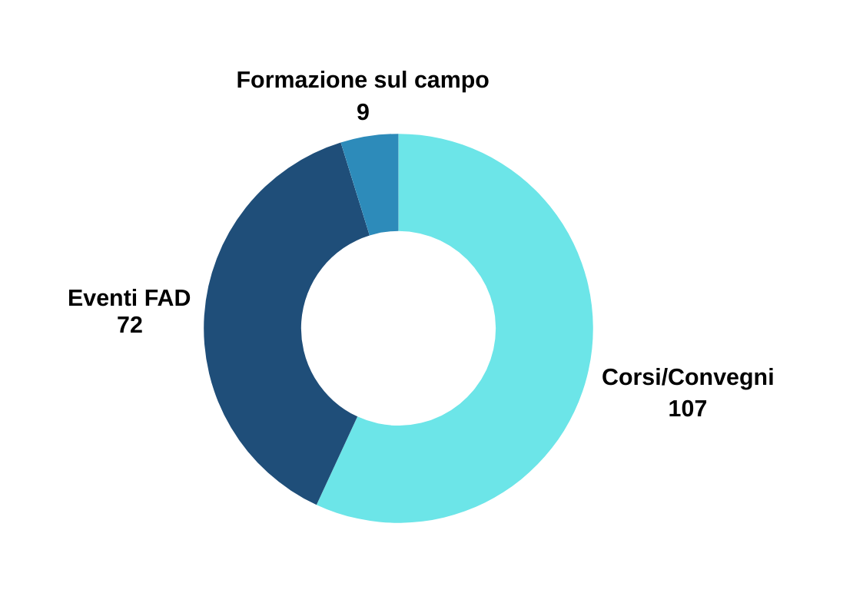
Formazione per la valorizzazione del capitale umano dell’Ente, e per le esigenze di formazione in sanità pubblica delle Regioni Lombardia ed Emilia-Romagna e del Ministero della Salute, nonché quelle di Formazione Nazionale obbligatoria dei Centri di Referenza nazionale, Internazionale e regionale e dei laboratori di riferimento.

Slide 3
PROFESSIONE SANITARIA | ISCRITTI
BIOLOGO | 4.149
VETERINARIO | 23.007
MEDICO-CHIRURGO | 565
TECNICO DI LABORATORIO | 1.770
TECNICO DELLA PREVENZIONE | 1.535
ALTRE PROFESSIONI SANITARIE ECM | 1.312
ALTRE PROFESSIONI SANITARIE NON ECM | 2.112
PROFESSIONI NON SANITARIE | 9.908
ANNO 2023
45.340 partecipazioni di cui 40.838 da esterni, le restanti iscrizioni (4.502) sono del personale interno.
Persone iscritte

